Slide 1


เทคนิคการเขียนบทสารคดีสั้น

Slide 2
ทำไม....?
...ผู้ชมจะดูหนังของเราจนจบ
...ผู้ชมจะหยิบหนังของเรามาดูรอบสอง
...ผู้ชมจะแนะนำหนังของเราให้คนอื่นต่อ

Slide 3
หาจุดขาย!!
บท?
ภาพ?
เสียง?
พิธีกรน่ารัก?
เนื้อหา?

Slide 4
เขียนบทให้ส่งเสริมจุดขายของหนัง

Slide 5
Research ค้นคว้าหาความสมจริง
ค้นคว้า : ข่าว เรื่องเล่าจากผู้มีประสบการณ์ บทความ
หาแรงบันดาลใจ : ใช้ข่าวหรือประสบการณ์ที่น่าสนใจมาเป็นวัตถุดิบของหนัง
สร้างฐานข้อมูล: เจาะลึกข้อมูลที่เกี่ยวข้องกับเรื่องราว สถานที่ คน ภูมิลำเนา อายุ ปัญหา-เป้าหมายในชีวิต ความเกี่ยวข้องระหว่างมนุษย์
หนังที่จะทำให้คนดูอินไปกับเรื่องคือหนังที่มี “ประสบการณ์ร่วมกับคนดู”

Slide 6

ทำหนัง อย่ามโน!!

Slide 7
Theme จับแก่นเรื่องให้แน่น
แก่นเรื่อง ก็คือ เนื้อแท้ของเรื่องราวที่เรากำลังจะทำเป็นหนัง เอง เป็นคำสั้นๆ ไม่ซับซ้อนจนเข้าใจยาก
เช่น ลูกชาวนา รักแรกพบ
“หนังหนึ่งเรื่อง จะมีแก่นเรื่อง หนึ่งเดียว”

Slide 8
“คิดเป็นภาพ”
ทำให้แก่นเรื่องออกมาเป็นรูปธรรม

Slide 9
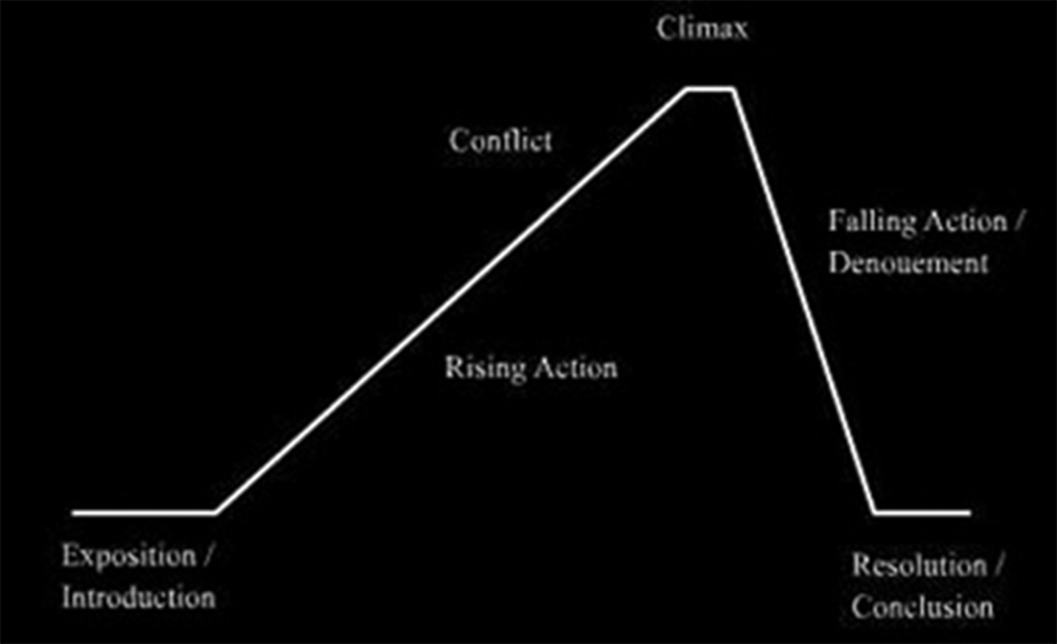
Plot เขียนแผนที่ให้เรื่องราว
Plot ก็คือโครงเรื่อง เป็นการวางผังคร่าวๆ ว่าในหนังจะมีใครบ้าง? เกิดอะไรขึ้น? มีจุดพลิกผันอย่างไร? และจบลงแบบไหน?
ที่สุดของความขัดแย้ง
- จุดแตกหัก
ดำเนินเรื่อง
เห็นปมความขัดแย้ง
บิ้วอารมณ์คนดู
คลี่คลายเหตุการณ์
- คลายปมของตัวละคร
เปิดเรื่อง
- ให้ข้อมูลพื้นฐานของเรื่อง
สรุปเหตุการณ์
ผลสุดท้ายของเรื่อง
ให้ข้อคิด

Slide 10
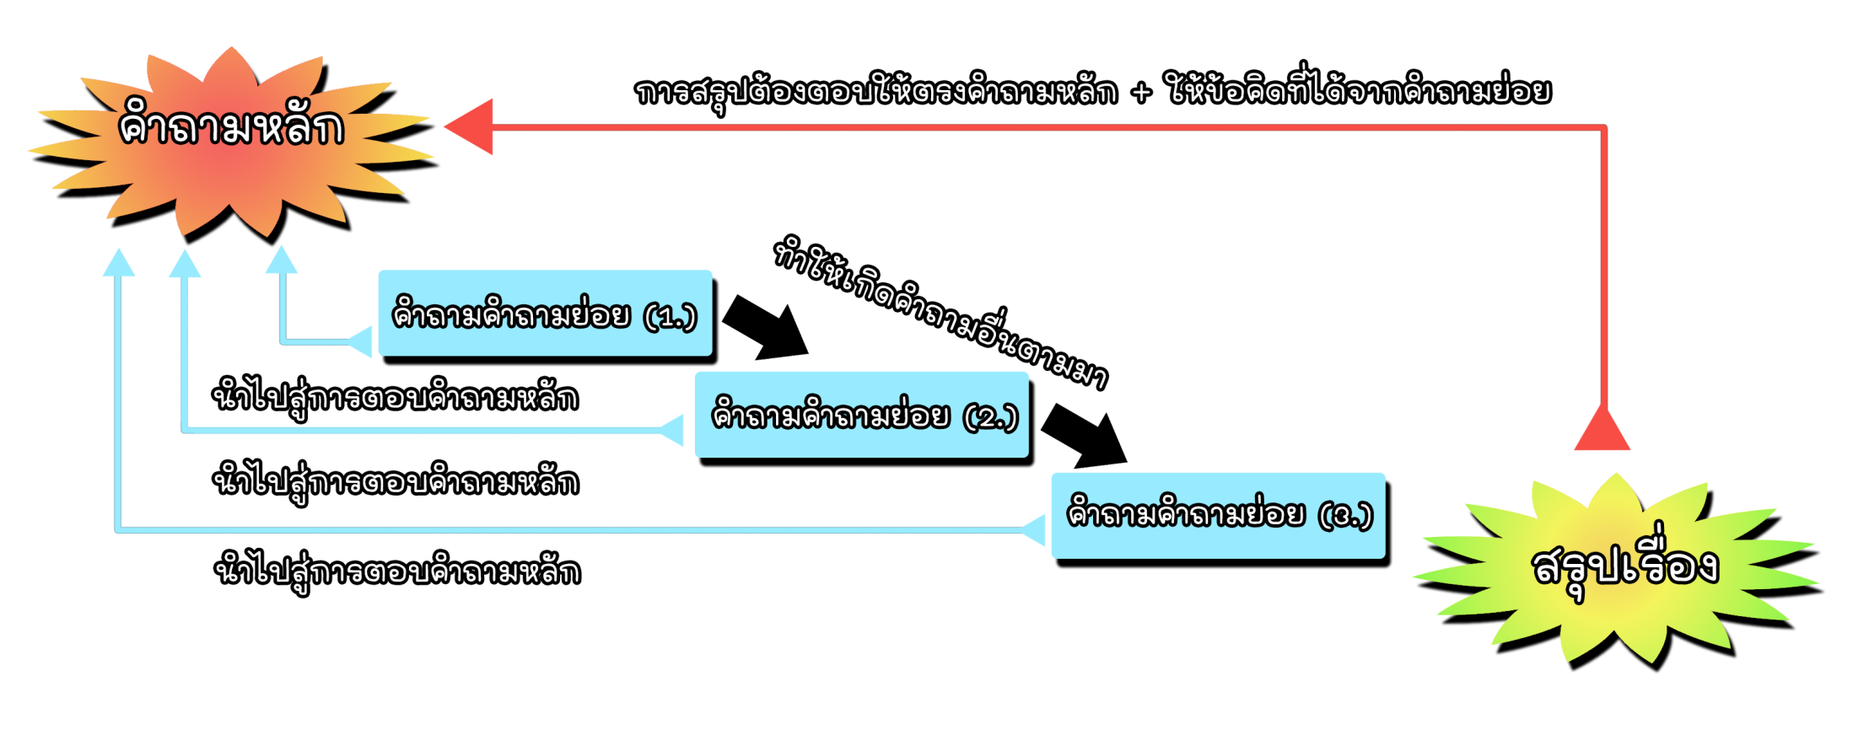

Slide 11

ทำไมต้องวางโครงเรื่อง?

Slide 12
Shooting Script เตรียมบทต่องาน
ขั้นตอนสำคัญก่อนที่นักเขียนบทจะส่งต่องานให้กับทีมถ่ายทำคือการทำ “แผนการถ่ายทำ” ให้กับคนที่จะรับงานต่อไป นั่นก็คือ Shooting Script หรือก็คือลำดับการถ่ายทำนั่นเอง
ในขั้นนี้ นักเขียนบทต้องรู้สิ่งเหล่านี้เป็นพื้นฐาน...
Screen size ขนาดภาพ
Camera and Lens movement การเคลื่อนไหวกล้องและเลนส์
เพื่อให้สื่อสารกับตากล้องให้เข้าใจตรงกัน

Slide 13
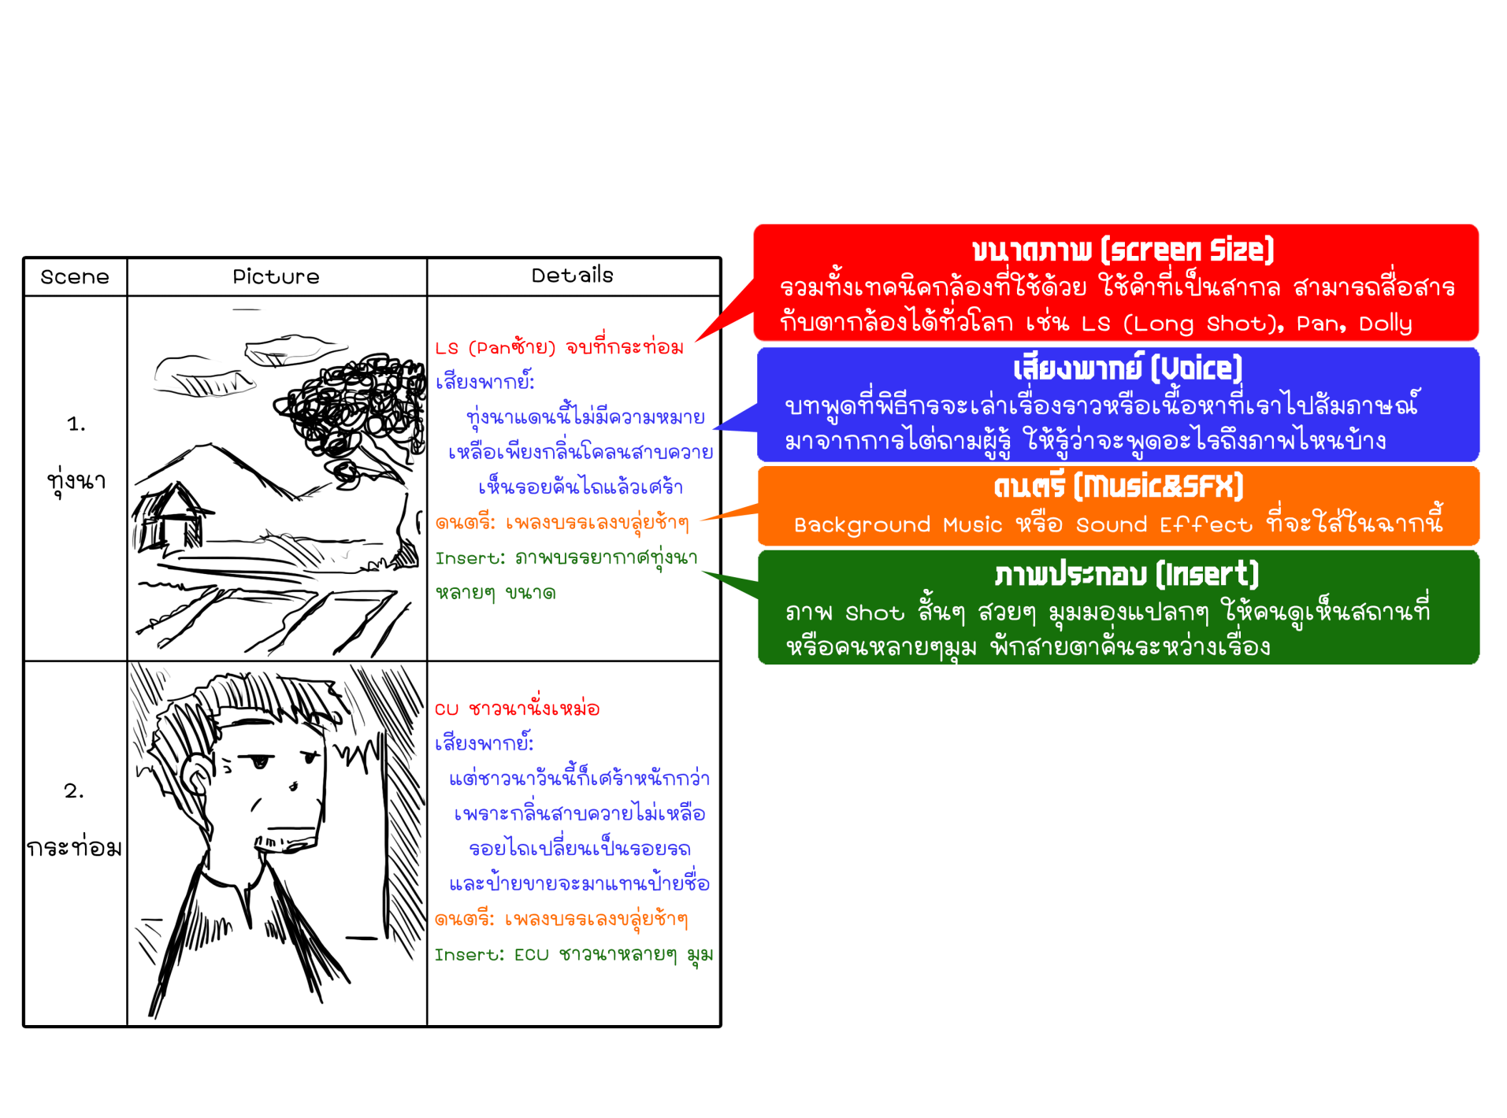
และวิวัฒนาการสุดท้ายของบทหนังก็คือ Story Board ซึ่งจะเป็นการจำลองภาพหนังที่กำลังจะถ่ายออกมาคล้ายๆการ์ตูน ซึ่งจะทำให้การถ่ายทำในขั้นต่อไปง่ายยิ่งขึ้น

Slide 14
สรุป งานเขียนบท
Research หาความสมจริง ประสบการณ์ร่วม ไม่มโนไปเอง
Theme หนึ่งเรื่องหนึ่งTheme คิดเป็นภาพ หาจุดขาย
Plot สรุปภาพรวม อย่าให้หลุดTheme
Shooting Script วางแผนถ่ายทำ สร้าง Story Board

